Slide 1
Электронные библиотеки Научно-технической библиотеки КГАСУ

Slide 3
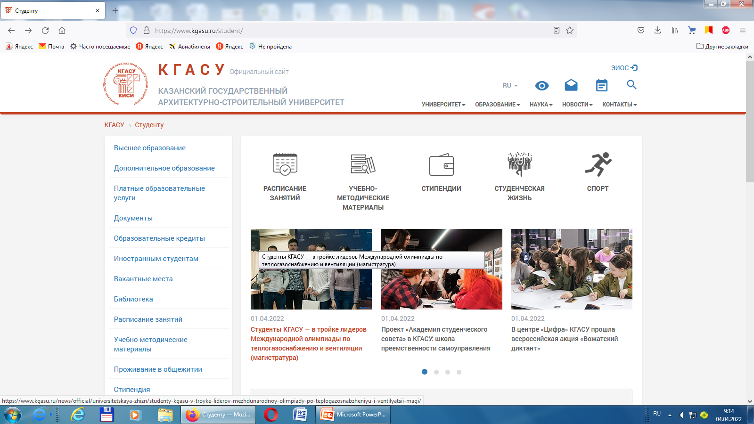

Slide 7
Регистрация преподавателей для работы в электронной библиотеке КГАСУ, а именно получения логина и пароля проходит на абонементе 1-2 курсов ком.2-106

Slide 16
Электронные каталоги КГАСУ
Наименование | Год создания | Количество
Книги | 1992 г. | 33696 назв.
Электронная библиотека | 2013 г. | 2096 назв.
Статьи | 1997 г. | 12242 назв.

Slide 18
Логин и пароль для начала работы в системе IPRboos можно получить в библиотеке

Slide 29
Спасибо
за внимание

